Slide 1
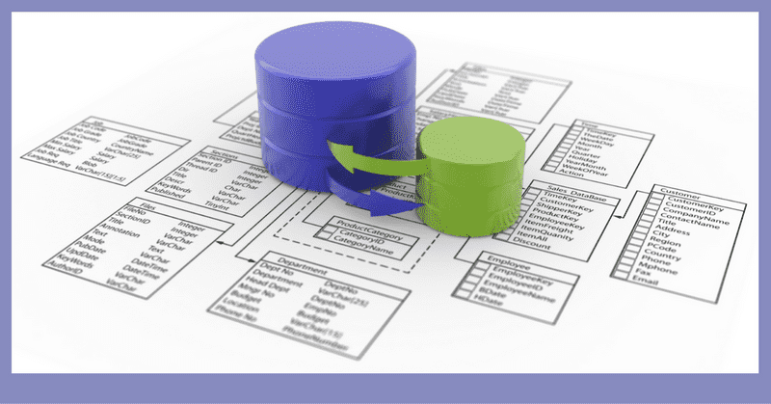
Banco de Dados
O Show
já vai começar

Slide 2

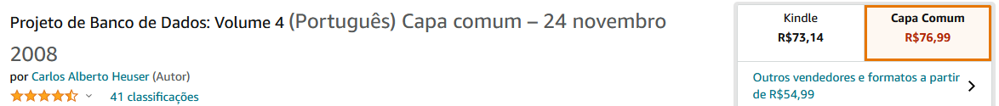
Biblioteca Online
https://integrada.minhabiblioteca.com.br/#/books/9788577804528

Slide 3
Modelo Conceitual
- Descrição do Banco de Dados de forma independente de implementação em um SGBD
- O modelo conceitual registra que dados podem aparecer no banco de dados, mas não registra como
estes dados estão armazenados a nível de SGBD
Modelo conceitual
=
Modelo de dados abstrato, que descreve a estrutura de um banco de dados de forma independente de um SGBD particular.

Slide 4


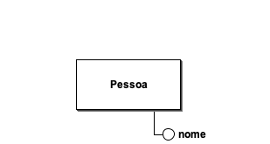
Modelo Conceitual - Exemplo
nome VARCHAR2(60)
nome VARCHAR(60)
nome character varying(60)
Pessoa (nome)

Slide 5
Modelo Entidade Relacionamento
Criado por Peter Chen em 1976.
Técnica para construir modelos conceituais de bases de dados
Padrão de fato para modelagem conceitual
Diferentes leitores de um mesmo modelo ER devem sempre entender exatamente o mesmo.
Todos os envolvidos devem estar treinados na sua perfeita compreensão.
Existem outras abordagens
- NIAM/ORM (técnica europeia da década de 70)
- UML (técnica para modelos orientados a objeto)

Slide 6
Modelo Entidade Relacionamento
- Entidade Relacionamento
- Modelo Entidade Relacionamento
- Diagrama Entidade Relacionamento
Conceitos Centrais
Entidade
Relacionamento
Atributo

Slide 7




Entidade

Slide 8
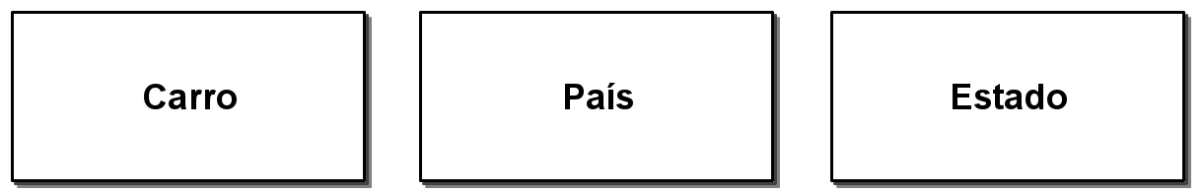
Entidade
Uma entidade representa, no modelo conceitual, um conjunto de objetos da realidade modelada. Como o objetivo de um modelo ER é modelar de forma abstrata um BD, interessam-nos somente os objetos sobre os quais deseja- se manter informações.
São os objetos de significância sobre os quais as informações necessitam ser mantidas.
Pode representar objetos:
concretos (Pessoa, carro, etc)]
abstratos ( endereço, turma, etc)
Representação gráfica: Retângulo.

Slide 9
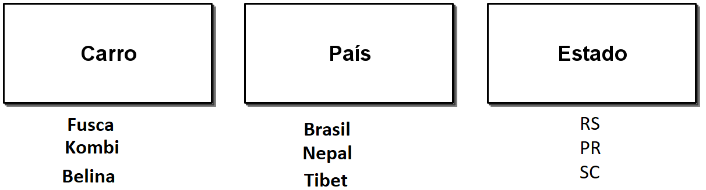
Entidade
Para referir um objeto particular fala-se em:
– instância ou
– ocorrência de entidade.

Slide 10
Entidade
Entidade
=
Conjunto de objetos da realidade modelada sobre os quais
deseja-se informações no banco de dados
Entidade isoladamente pouco informa.
É necessário atribuir propriedades às entidades
Em um modelo ER, propriedades são especificadas através de:
– Relacionamentos
– Atributos
– Generalizações/especializações

Slide 11
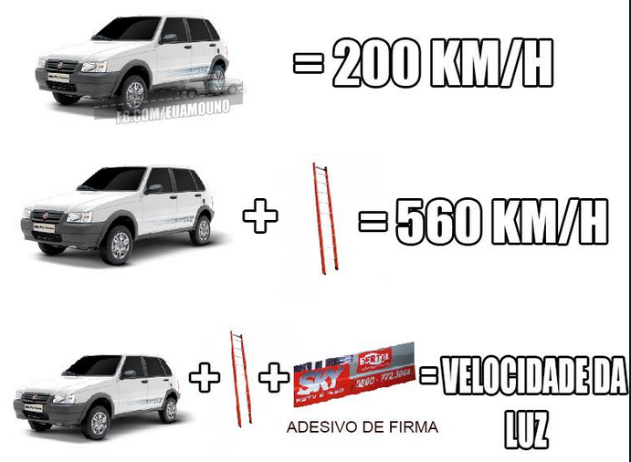
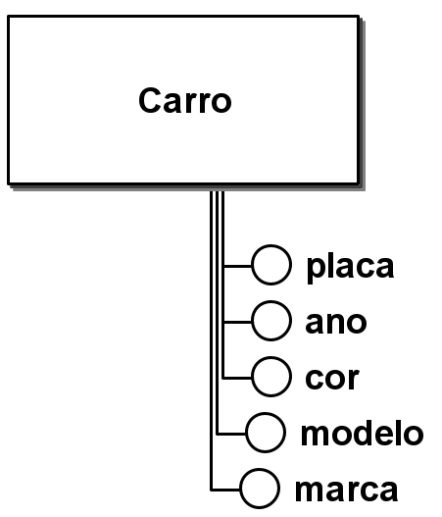

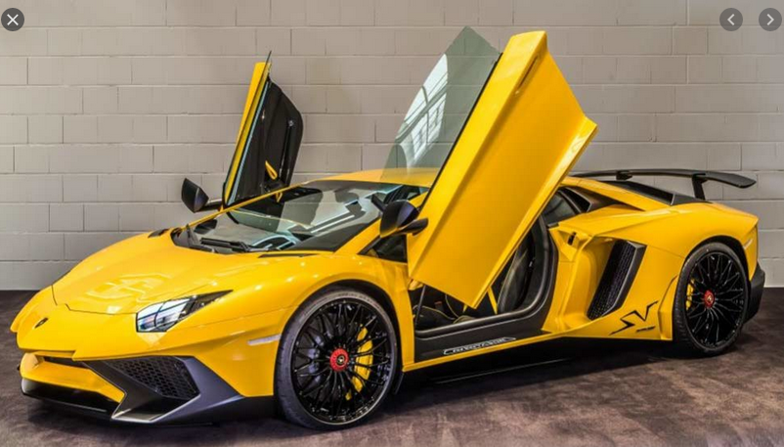
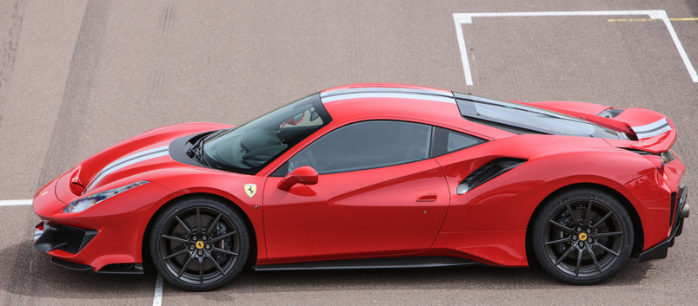
Atributos
Dado que é associado a uma entidade ou relacionamento.
O atributo é Genérico, não tem valor. Os valores
São setados na instância da entidade.
ABC1B34 | 2002 | Branco | Uno | Fiat
BRA2E19 | 2021 | Vermelho | 488 pista | Ferrari
BEE4R22 | 2021 | Amarelo | Aventador | Lamborghini
FP4T71Q | 1969 | Grafite | Mustang Boss | Ford

Slide 12
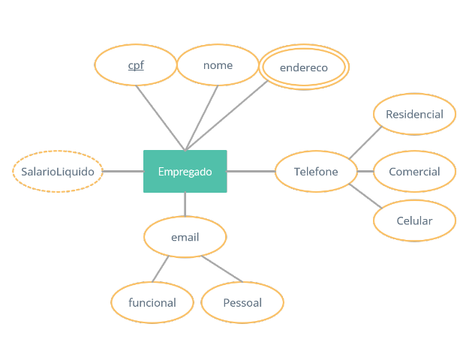
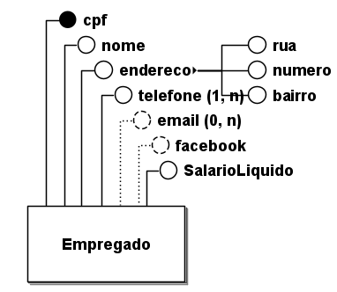
Atributos
1. Simples / monovalorado
2. Composto
3. Multivalorado
4. Identificador
5. Derivado
Diferença entre as notações Peter Chen e Heuser

Slide 13
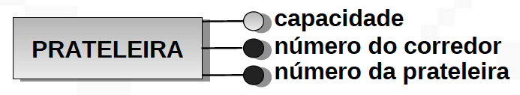
Atributos
Cardinalidade mínima
1: atributo obrigatório
0: atributo opcional
Cardinalidade máxima
1: atributo monovalorado
N: atributo multivalorado
Cada Entidade deve possuir um identificador.
Um identificador é um conjunto de um ou mais atributos cujos valores servem para distinguir uma ocorrência das entidades das demais.

Slide 14



Relacionamento

Slide 15
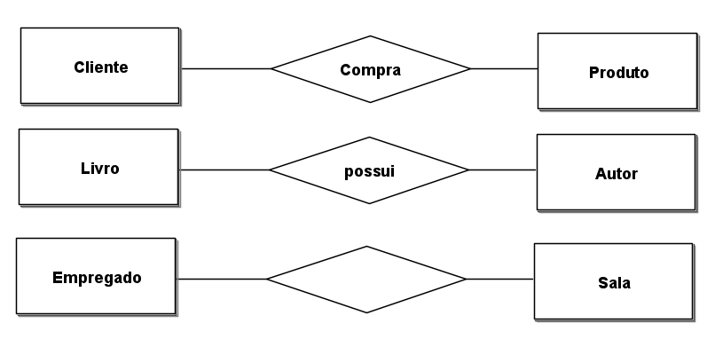
Relacionamento
Relacionamento nada mais é do que a associação entre uma ou mais entidades.
Representação gráfica: Losângo (as linhas ligam as entidades relacionadas)
Relacionamento: Conjunto de associações entre entidades sobre as quais deseja-se manter informações na base de dados

Slide 16
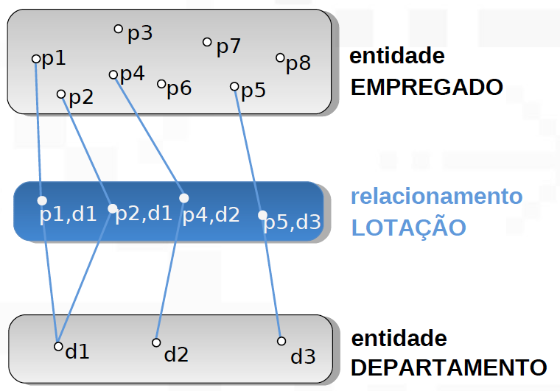
Relacionamento
Relacionamento é um conjunto de associações entre instâncias de entidades
• Uma instância (ocorrência) é uma associação específica entre determinadas instâncias de entidade
• Exemplo (relacionamento LOTAÇÃO):
instância de LOTAÇÃO
=
par específico formado por uma ocorrência de PESSOA e uma ocorrência de DEPARTAMENTO
Diagrama de Ocorrências
Descreve as ocorrências de uma entidade em relação as ocorrências de outra entidade.

Slide 17
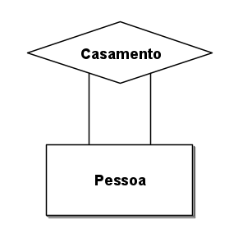
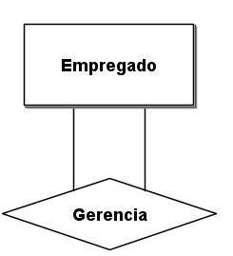
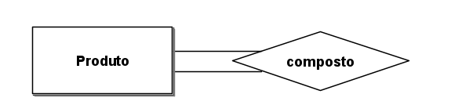
Auto Relacionamento
Não necessariamente um relacionamento associa entidades diferentes. Também pode existir um auto relacionamento, isto é, um relacionamento entre ocorrências de uma mesma entidade. No caso do relacionamento de casamento, Uma ocorrência de pessoa exerce o papel de marido e a outra Ocorrência de pessoa exerce o papel de esposa

Slide 18
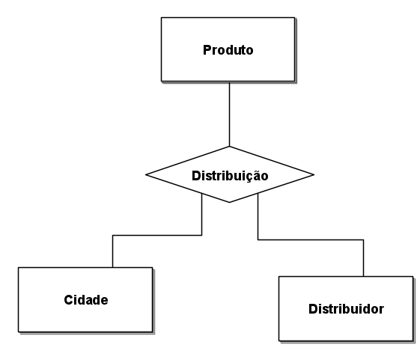
Relacionamento Ternário
A abordagem ER permite que sejam definidos relacionamentos
De grau maior do que dois (relacionamentos ternários, quaternários,...)

Slide 19
Cardinalidade
Uma propriedade importante de um relacionamento é a de quantas ocorrências de uma entidade podem estar associadas a uma determinada ocorrência através do relacionamento. Esta propriedade é chamada de cardinalidade de uma entidade em um relacionamento. Há duas cardinalidades a considerar: a cardinalidade máxima e a cardinalidade mínima.
Cardinalidade mínima: número de ocorrências mínimas de uma entidade com relação a outra – só pode ser 0 ou1.
Cardinalidade máxima: número de ocorrências máximas de uma entidade com relação a outra

Slide 20
Cardinalidade Máxima
Cardinalidade máxima pode ser usada para classificar relacionamentos binários
Relacionamento binário: é aquele cujas instâncias envolvem duas instâncias de entidades.
n:n (muitos-para-muitos)
1:n (um-para-muitos)
1:1 (um-para-um)

Slide 21
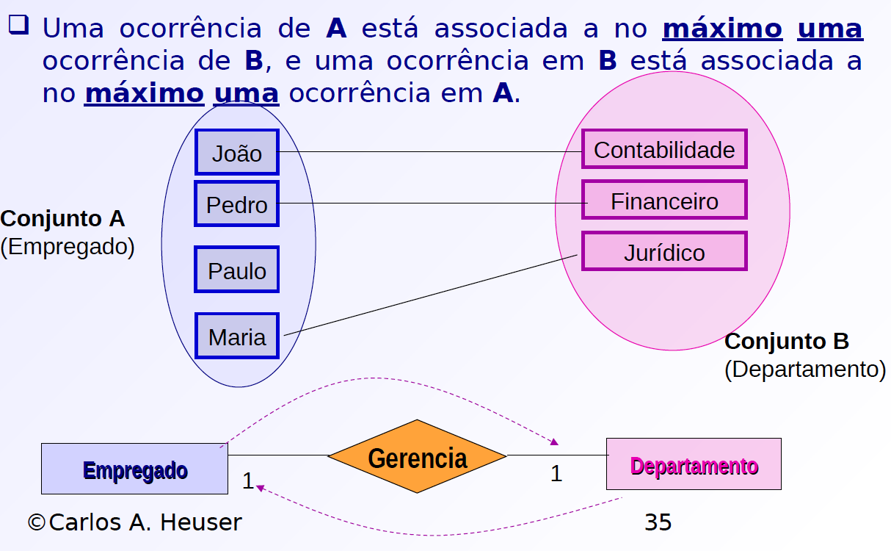
Cardinalidade Máxima – 1:1

Slide 22
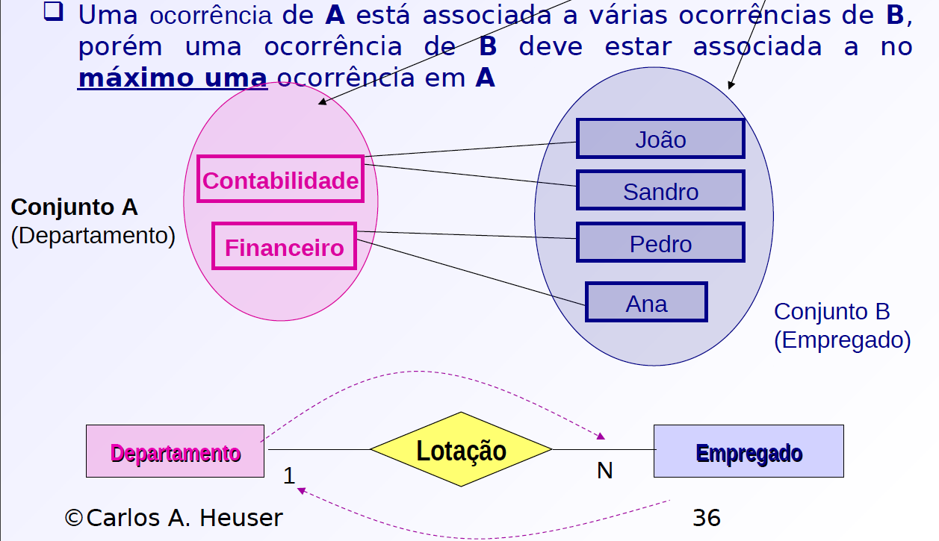
Cardinalidade Máxima – 1:N

Slide 23
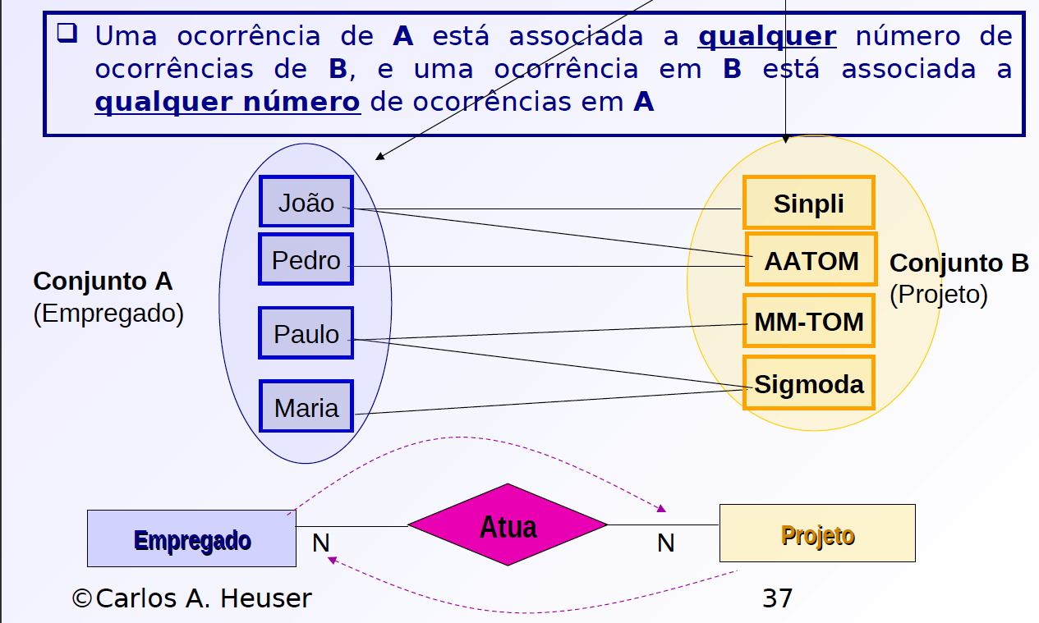
Cardinalidade Máxima – N:N

Slide 24
Cardinalidade Mínima
Número de ocorrências mínimas de uma entidade com relação a outra. podem ser:
0 (zero) – Associação opcional
1 (um) – Associação Obrigatória

Slide 25
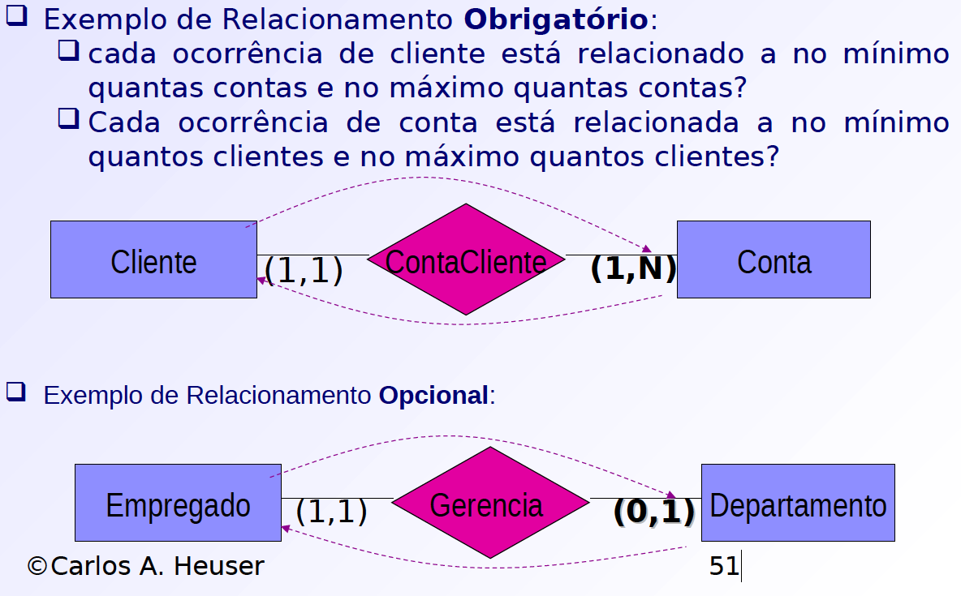
Cardinalidade Mínima

Slide 26
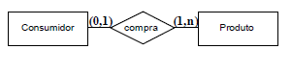
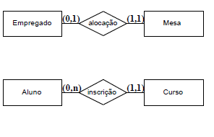
Leitura das Cardinalidades

Slide 27
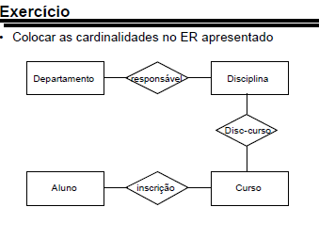

Slide 28
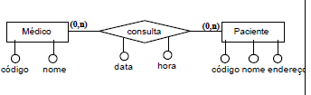
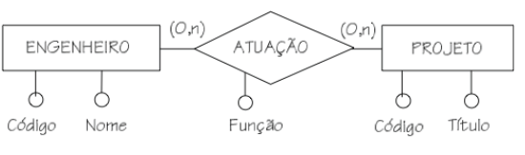
Atributos em relacionamentos

Slide 29
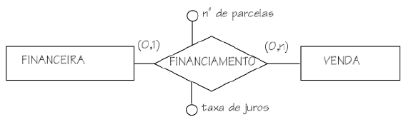
Atributos em relacionamentos
Estes dois atributos poderiam ter sido incluídos na entidade VENDA. Neste caso, seriam atributos opcionais, já que nem toda venda é à prazo.
Assim, no modelo apresentado, os atributos “nro parcelas” e “taxa de juros” pertencem somente a vendas a prazo.

Slide 30
Generalização/Especialização
Através deste conceito é possível atribuir propriedades particulares a um subconjunto das ocorrências (especializadas) de uma entidade genérica.
O símbolo para representar generalização/especialização é um triângulo.

Slide 31
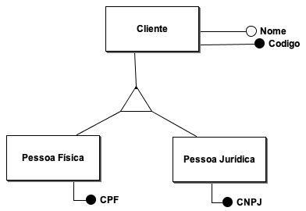
Generalização/Especialização
Pessoa física e Jurídica Herdam as propriedades de Cliente

Slide 32
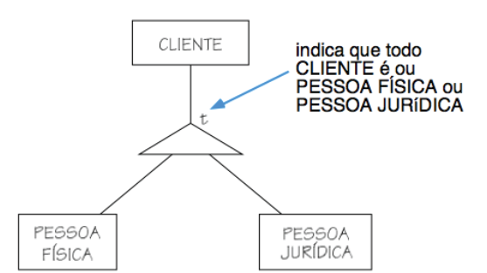
Generalização/Especialização Total

Slide 33
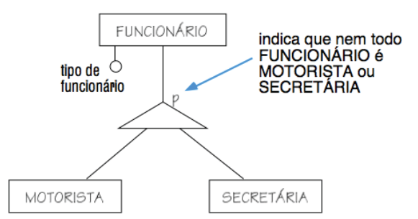
Generalização/Especialização Parcial

Slide 34
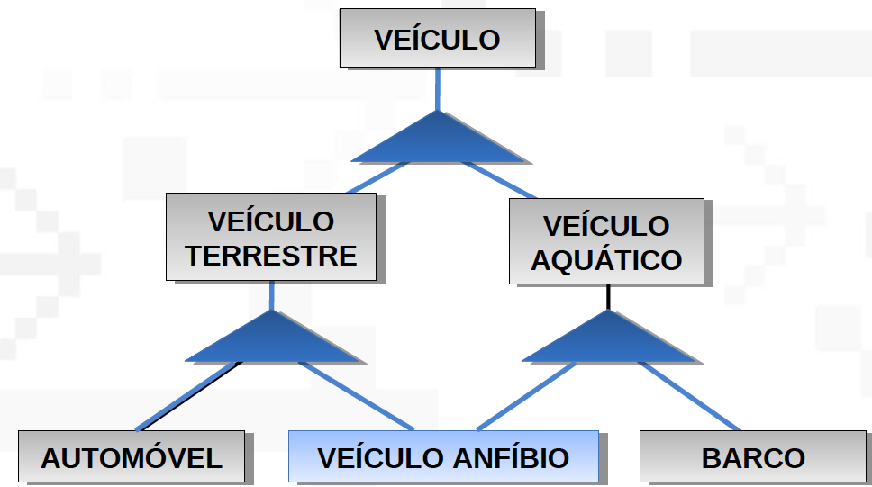
Generalização/Especialização - Recursão

Slide 35
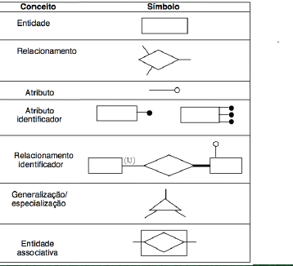

Slide 36
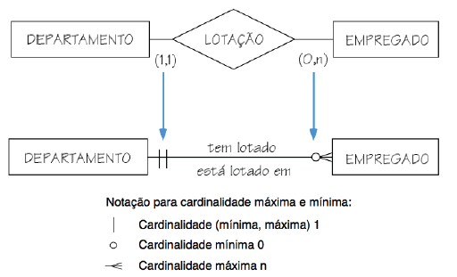
Notação Engenharia de Informações

Slide 37
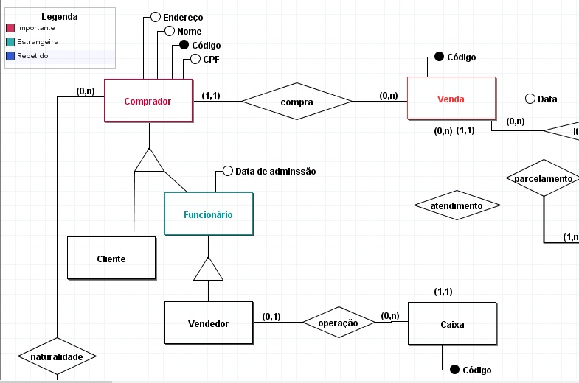
Ferramenta BR Modelo
http://www.sis4.com/brModelo/

Slide 38
Fazer o Exercício 1
Lista de Exercícios está em Material de aula no black Board

